Slide 1
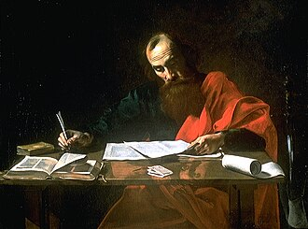
查经说明会
《哥林多前后书》
此照片，作者: 未知作者，许可证: CC BY-SA

Slide 2
查考书卷回顾
2022
加拉太书
2023
罗马书
2024-2025
撒母耳记上下
2026
哥林多前后书
保罗书信
此照片，作者: 未知作者，许可证: CC BY-SA

Slide 3
保罗书信（13封）
书信 | 数目 | 旅途和被囚的情况
加拉太书 | 1 | 第一次旅行布道后
帖撒罗尼迦前书 | 2 | 第二次旅行布道期间
哥林多前书 哥林多后书 罗马书 | 3 | 第三次旅行布道期间
以弗所书 腓立比书 歌罗西书 腓利门书 | 4 | 第一次被囚期间 （监狱书信）
提摩太前书 提多书 提摩太后书 | 3 | 第二次被囚之前及被囚期间

Slide 4
哥林多城 & 哥林多教会
哥林多城
既古老而又新的、四通八达、发展繁荣的商业大都市
是罗马帝国第四大城(仅次于罗马、亚力山太、安提阿)，第二大贸易中心，也是亚该亚省的省会
人口25万，其中大半为奴隶。居民来自帝国各地，人种复杂(罗马公民、犹太人、外邦人)
哥林多人的生活普遍奢华、疲于酒色、道德败坏，特别是宗教偶像泛滥、放纵情欲。当时有俗语：「活要活得像哥林多人」，反应出此城的败坏。
此照片，作者: 未知作者，许可证: CC BY-SA

Slide 5
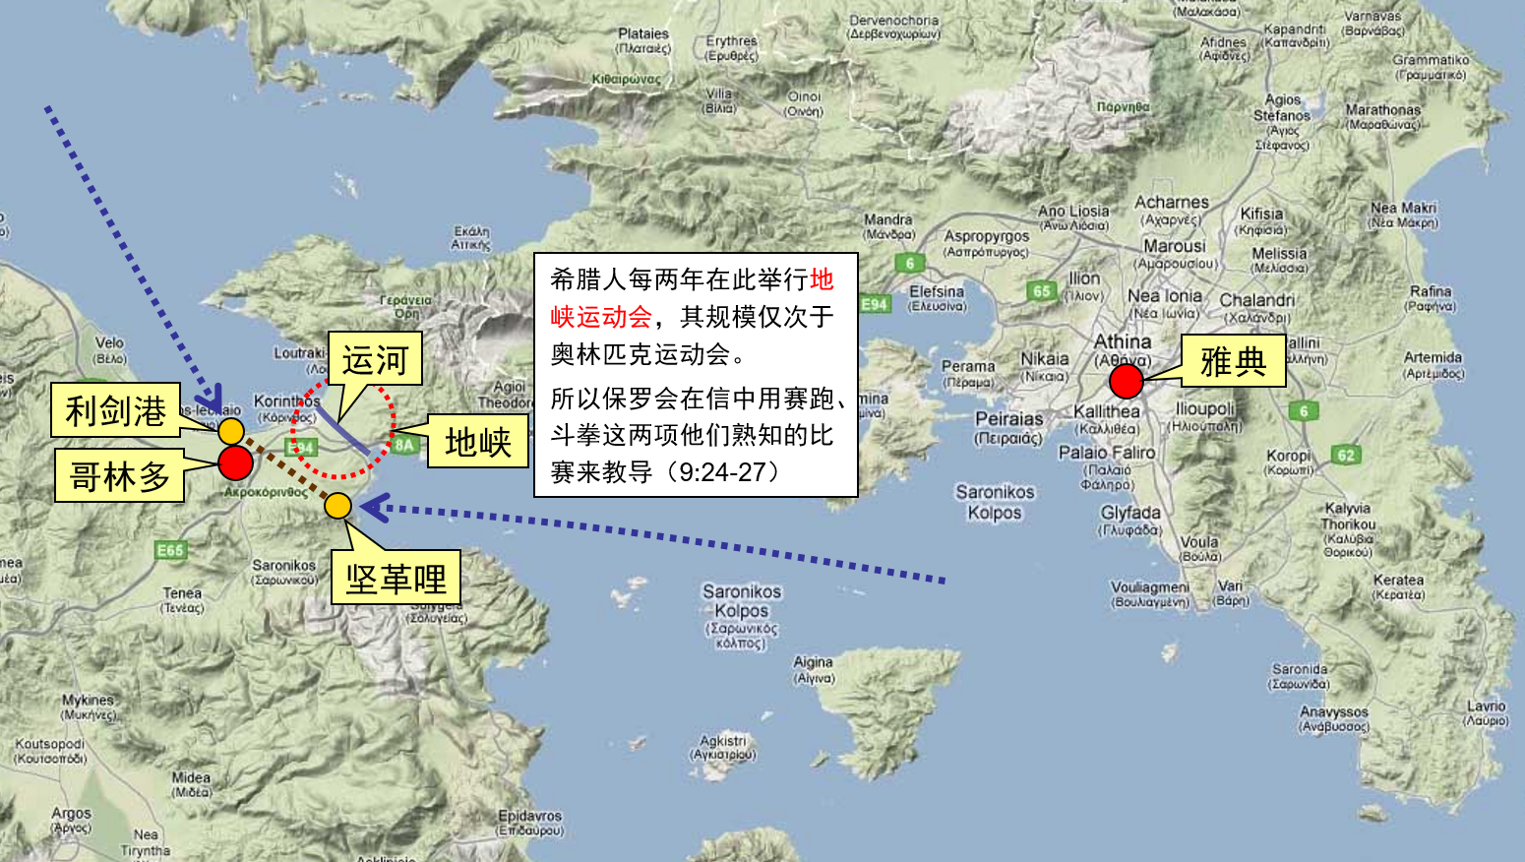

Slide 6
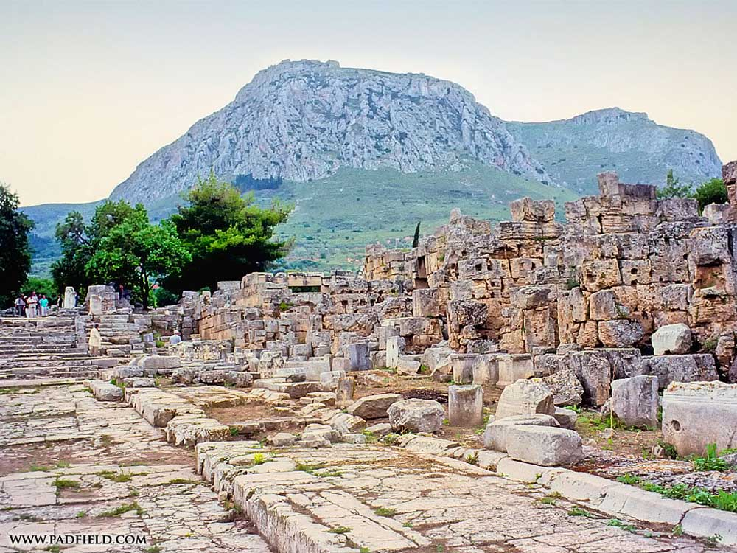
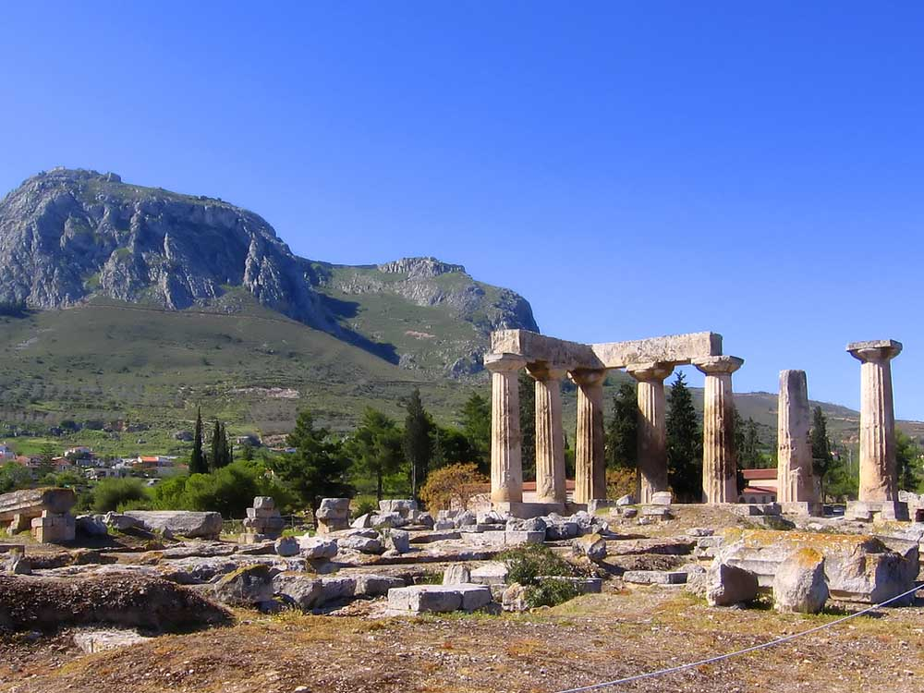
卫城：上有亚底米女神庙(爱、美与性感之女神，相当于罗马神话的维纳斯)，其中有一千庙妓。
卫城
太阳神庙遗迹

Slide 7
哥林多城 & 哥林多教会
哥林多教会
是保罗第二次旅行布道时所建，初成立的教会却又面临一个堕落的异教社会的挑战
教会信徒”口才、知识、恩赐全备”，但却结党、嫉妒、纷争、淫乱、嫉妒、婚姻、滥用恩赐等问题不断，属肉体，在属灵上又遭遇饮食争议、混乱圣餐、假职事等错谬的认识
教会成员多为中低阶层民众，教会身处于最富裕、淫荡、堕落的大都市中，道德观念普遍较薄弱
受希腊文化影响深厚，崇尚智慧（双文化人）
初期同工：保罗和巴拿巴，百基拉和亚居拉，提摩太和西拉，基利司布，该犹，所提尼，革来，司提反一家，福徒拿都，亚该古也有外地同工亚波罗、矶法（西门彼得）前往去传道
此照片，作者: 未知作者，许可证: CC BY-SA

Slide 8
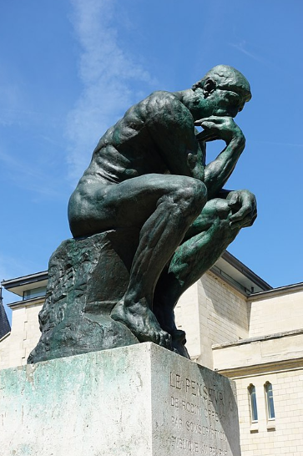
哥林多教会的问题
分门结党，灵性幼稚
姑息犯淫乱者
彼此告状，闹到外人面前
不按规矩吃喝主餐
有人宣称没有死人复活之事
哥林多信徒的困惑
结婚与守独身，何者较好？
基督徒可吃祭过偶像之物吗？
女人聚会该蒙头吗？
聚会中如何运用属灵恩赐？
此照片，作者: 未知作者，许可证: CC BY-SA

Slide 9
哥林多书信的写作背景
(第一封书信)
林前5:9
(不可与淫乱者相交)
哥林多前书
林前1:11
论教会的问题
相
隔
约
一
年
(流泪、严厉的书信) 林后2:4；7:8
(责备哥林多教会)
哥林多后书 林后7:5-7
论工人（事奉者）的特质

Slide 10
哥林多书信的写作背景
 | 前书 | 后书
时间 | ~AD 55年 | ~AD 56年
地点 | 以弗所 | 腓利比
写信人 | 保罗 | 保罗
受信人 | 哥林多教会信徒 | 哥林多教会信徒
目的 | 纠正教会内部的问题与错误行为 | 为保罗的使徒职分辩护，并表达他对哥林多教会的深切情感
语气基调 | 较为严肃 、 权威和教导性 。 保罗以属灵父亲的身份，直接指出并纠正问题 | 情感丰富，有时显得脆弱，有时又带有坚定 。 保罗在书信中充满了心痛 、 喜乐 、 劝勉和辩护
此照片，作者: 未知作者，许可证: CC BY-SA

Slide 11
哥林多书信大纲
林前
一、引言（1:1-9）
林后
一、信首语（1:1-7）
二、回应从教会传来的消息（1:10-6:20）
三、回应从教会来的信（7:1-16:4）
四、结语（16:5-24）
二、流泪写信及痛苦的造访（1:8-7:16）
三、为耶路撒冷教会的捐献（8:1-9:15）
四、警告及劝导教会为第三次造访作好准备（10:1-13:10）
五、信末的祝福（13:11-14）
此照片，作者: 未知作者，许可证: CC BY-SA

Slide 12
次序 | 查考经文 | 主题
1 | 1:1-9 | 卷首语和感恩（介绍文体、作者、背景）
2 | 1:10-17 | 保罗指出哥林多教会的问题：结党纷争
3 | 1:18-31 | 论什么是真智慧
4 | 2:1-16 | 真智慧与真属灵
5 | 3:1-9 | 再思结党纷争的问题缘由
6 | 3:10-17 | 保罗的自辩：使徒与教会的关系
7 | 3:18-23 | 属灵的智慧和属世的智慧
8 | 4:1-13 | 保罗的自辩：使徒的本质
9 | 4:14-21 | 保罗对哥林多信徒爱心的事奉
10 | 5:1-13 | 论淫乱的罪
11 | 6:1-8 | 论诉讼和处理的原则
12 | 6:9-20 | 再论淫乱的罪
13 | 7:1-16 | 夫妻之道
14 | 7:17-24 | 持守蒙召的身分
15 | 7:25-40 | 对未婚信徒的劝勉
16 | 8:1-13 | 论吃祭偶像的食物
17 | 9:1-27 | 保罗的自辩：使徒的权利
18 | 10:1-11:1 | 从历史汲取教训：以能谨慎行事
19 | 11:2-16 | 论妇女事奉
20 | 11:17-34 | 圣餐的教导
21 | 12:1-31 | 论属灵恩赐
22 | 13:1-13 | 爱之篇
23 | 14:1-25 | 论说方言的恩赐
24 | 14:26-40 | 信徒聚会的守则：秩序井然
25 | 15:1-34 | 死人复活的证据
26 | 15:35-49 | 死人复活的形式
27 | 15:50-58 | 死人复活的意义
28 | 16:1-4 | 论捐献
29 | 16:5-12 | 保罗交待预定的行程
30 | 16:13-24 | 劝勉和问安
哥林多前书分段主题
哥林多后书分段主题
次序 | 查考经文 | 主题
1 | 1:1-11 | 问安和为所受的患难感恩
2 | 1:12-1:22 | 自辩诚信：解释延期访问哥林多的缘由
3 | 1:23-2:4 | 自辩诚信：解释流泪写信的动机是出于爱心
4 | 2:5-2:13 | 劝勉向悔改的人显出爱心
5 | 2:14-3:18 | 满有荣光的新约执事
6 | 4:1-18 | 事奉的动力：神的能力
7 | 5:1-10 | 事奉的目的：得主的喜悦
8 | 5:11-21 | 作主工人的特质：使人与神和好
9 | 6:1-10 | 作主工人的特质：表明神的性情
10 | 6:11-7:1 | 作主工人的特质：分别为圣
11 | 7:2-7:16 | 为信徒悔改而高兴
12 | 8:1-15 | 呼吁教会捐献
13 | 8:16-9:5 | 安排处理捐献
14 | 9:6-15 | 捐献的原则
15 | 10:1-18 | 真使徒是靠主征战
16 | 11:1-15 | 劝勉教会抵挡假使徒
17 | 11:16-12:13 | 真使徒靠主恩典刚强
18 | 12:14-12:21 | 真使徒爱信徒到底
19 | 13:1-10 | 真使徒用权柄造就人
20 | 13:11-14 | 信末的祝福，总结

Slide 13
举例：论捐献（16:1-4）
【林前16:1】论到为圣徒捐钱，我从前怎样吩咐加拉太的众教会，你们也当怎样行。
【林前16:2】每逢七日的第一日，各人要照自己的进项抽出来留着，免得我来的时候现凑。
【林前16:3】及至我来到了，你们写信举荐谁，我就打发他们，把你们的捐资送到耶路撒冷去。
【林前16:4】若我也该去，他们可以和我同去。
观察
保罗教导哪些人要为圣徒捐献？
保罗教导捐献应当以何种方式？
解释
保罗为何要呼召众教会捐献？是为自己筹工资吗？与他第三次旅行布道的目的有关联吗？
为何要在七日的第一日捐献？每周奉献和来时现凑反映出对待捐献的何种态度？
应用
你认同保罗教导的捐献的方式和原则吗？这样的原则可以在如今教会中借鉴？
你的奉献是“照着进项抽出来留着”的方式，还是“现凑”的方式？
筹集到的捐献应当如何处理？
加拉太教会是怎么进行捐献的？（参《加拉太书》）
为何保罗要求写信举荐人送捐资？为何是“他们”而不是“他”？提醒我们对待捐资钱财应当有何原则？
保罗的教导提醒我们对待奉献应当有何种态度？你是否有认同和不认同的地方？
哥林多信徒参与捐献会带来哪些益处？
你有经历过或者听闻其他肢体因奉献而带来益处的美好见证吗？
此照片，作者: 未知作者，许可证: CC BY-SA

